Slide 1
XIX Exposição de Experiências Municipais em Saneamento
24 a 29 de maio de 2015 – Poços de Caldas/MG
“MEG”
Modelo de Excelência da Gestão: Uma visão sistêmica organizacional
^{Autores:}
Alessandro S. Tetzner
Adilson L. Pinto
Jacqueline Caselli

Slide 2
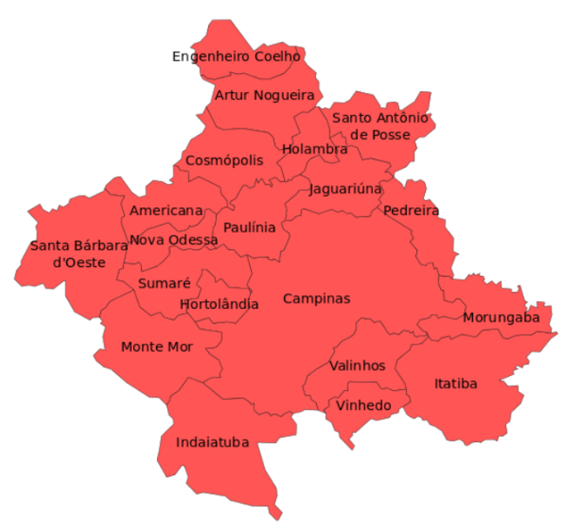
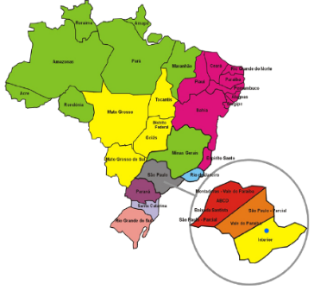
Campinas-SP
Está localizada em uma Região
Metropolitana composta por:
- 20 municípios
- 5 milhões habitantes
Estado de São Paulo

Slide 3
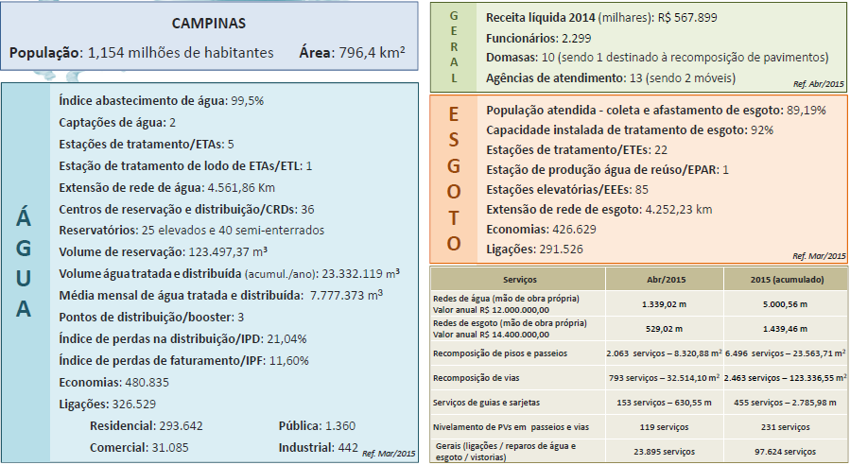
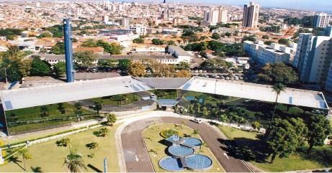
SANASA em Números
5
22
Sede Administrativa
Empresa de Economia Mista responsável pelos Sistemas
de Abastecimento de Água e Esgotamento
Sanitário em Campinas

Slide 4
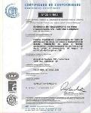
Sistema de Gestão da Qualidade – ISO 9001
- Certificado desde 2004.
- Auditorias externas realizadas pela:
ABNT – Associação Brasileira de Normas Técnicas
Ano |  | Não-conformidades | Observações | Oportunidades de Melhoria
2004 | 2° semestre | 15 | 7 | 3 | Certificação*
2005 | 1° semestre | 3 | 4 | 4 | Manutenção
 | 2° semestre | 1 | 3 | 0 | Manutenção
2006 | 2° semestre | 0 | 3 | 1 | Manutenção
2007 | 2° semestre | 0 | 3 | 1 | Renovação
2008 | 2° semestre | 0 | 3 | 0 | Manutenção
2009 | 2° semestre | 0 | 3 | 1 | Manutenção
2010 | 2° semestre | 0 | 1 | 2 | Renovação
2011 | 2° semestre | 0 | 3 | 3 | Manutenção
2012 | 2° semestre | 0 | 2 | 0 | Manutenção
2013 | 2° semestre | 0 | 1 | 3 | Renovação
2014 | 2° semestre | 0 | 3 | 0 | Manutenção
2015 | 2° semestre | 17 a 21 de agosto |  |  | Manutenção
9anos
19 | 36 | 18
* Com auditoria de testemunho do INMETRO

Slide 5
Introdução e Objetivos
Modelo de Excelência da Gestão – MEG:
Metodologia de avaliação e reconhecimento das boas práticas de gestão das empresas
Define uma base teórica e prática para a busca da excelência, permitindo comparação com requisitos de mercado
Está estruturado em:
13 Fundamentos: conceitos que traduzem-se no mapeamento de processos e no desempenho
8 Critérios: que garantem à organização uma melhor compreensão de seu sistema gerencial.

Slide 6
Introdução e Objetivos
Fundamentos
pensamento sistêmico
atuação compartilhada
aprendizado organizacional
inovação
agilidade
liderança transformadora
olhar para o futuro
conhecimento sobre clientes e mercados
responsabilidade social
valorização das pessoas e da cultura
decisões fundamentadas
orientação por processos
geração de valor
expressos em ações gerenciais
Dados de entrada
Processo
Dados de saída

Slide 7
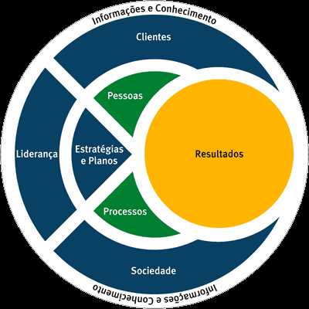
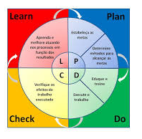
Introdução e Objetivos
Critérios
Aplicando o ciclo PDCL

Slide 8
Metodologia
Papel da empresa

Slide 9
Metodologia
Programa de Excelência da Gestão
“PEG”
E
T
A
P
A
S

Slide 10
Resultados
Como medir

Slide 11
Resultados
Auto Avaliação Assistida
Programa de capacitação para autoavaliação da Gestão baseada em um Modelo Referencial - MEG
Processo conduzido por profissionais da FNQ (Fundação Nacional da Qualidade) especializados nos conceitos do MEG
Permite instigar e conduzir reflexões para que a autoavaliação seja mais precisa possível
“AAA”
Diagnóstico da Maturidade da Gestão

Slide 12
DISCUSSÃO

Slide 13
DISCUSSÃO

Slide 14
DISCUSSÃO

Slide 15
CONCLUSÃO
Visão da organização que permite maior foco nos resultados
Maior envolvimento dos colaboradores
Visão das oportunidades para melhoria dos processos e crescimento organizacional
Reconhecimento através da premiação

Slide 16
Engº Alessandro Siqueira Tetzner
Gerente de Gestão da Qualidade e Relações Técnicas – SANASA
Diretor de Assistência Técnica aos Municípios – ASSEMAE
Tel. (19) 3735-5263 / (19) 3735-5029 / (19) 7819-2525
e-mail: gestao.qualidade@sanasa.com.br

